Slide 1
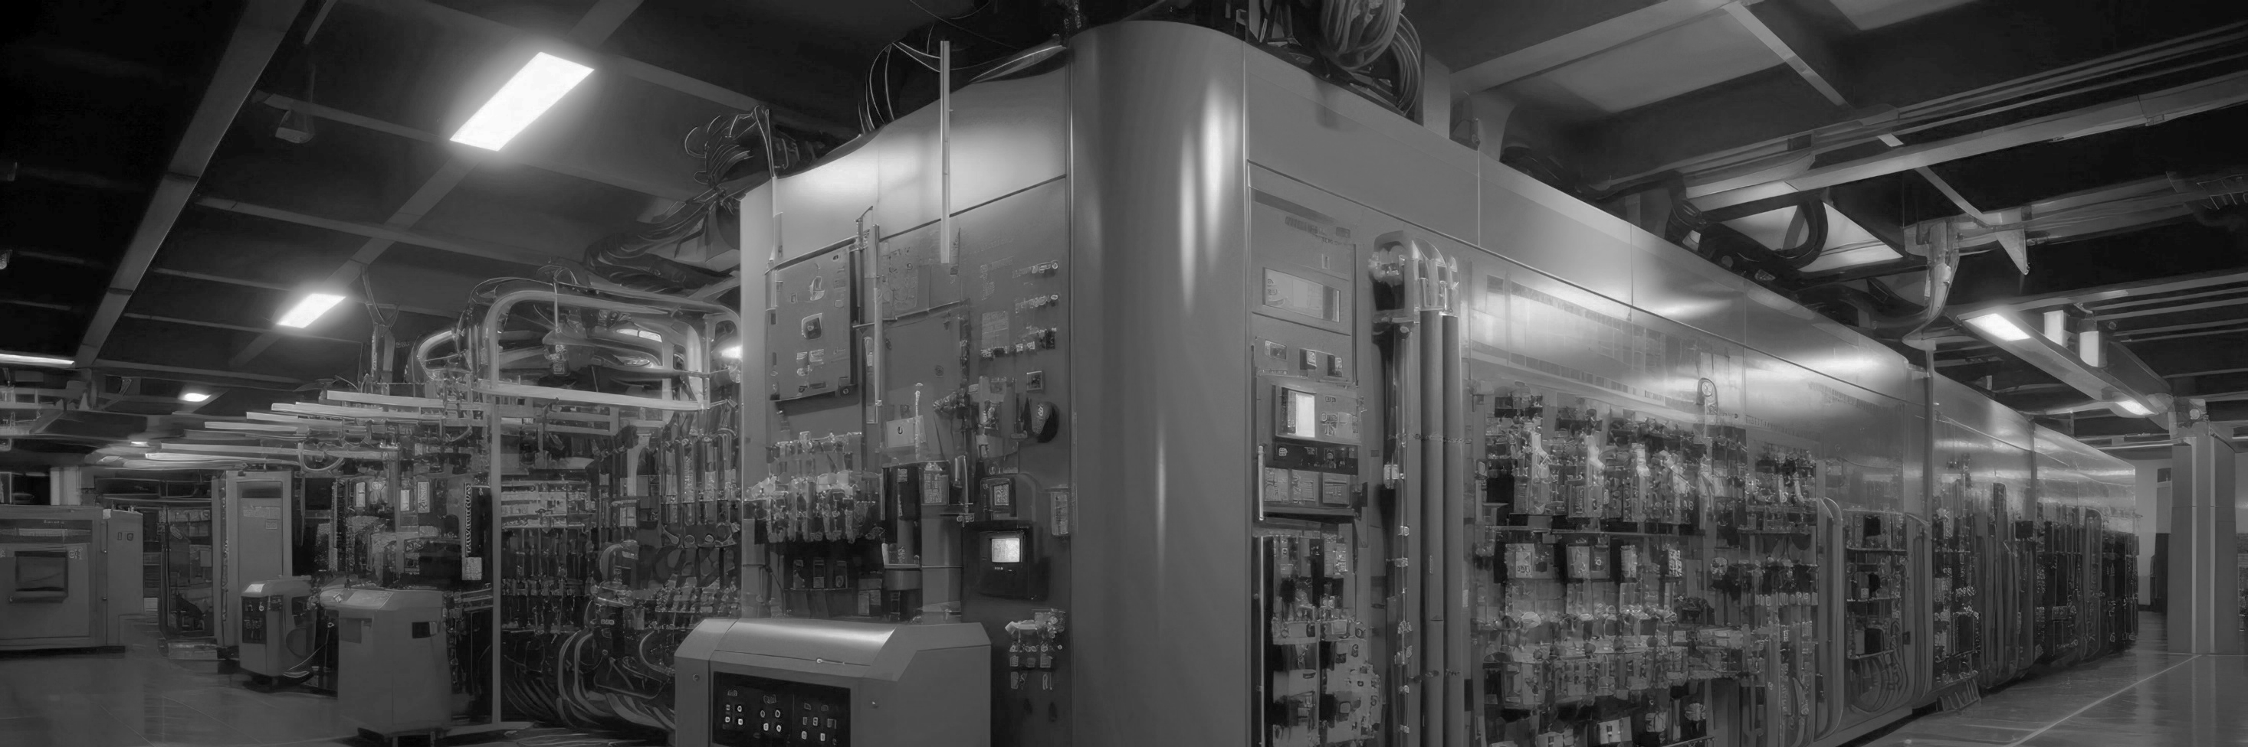
2026年春科研课堂开题报告
面向前馈式三维重建模型的 聚合管理平台设计与实现
汇报人
崔昊喆 纪博闻
北京航空航天大学
2026年5月
Notes:
填：题目、汇报人、日期。保持模板封面即可。

Slide 2



汇报提纲
01
01 平台建设背景
项目背景与研究现状
02
02 平台定位与功能
课题分解与研究内容
03 技术架构与运行流程
03
任务分解与进度安排
CONTENTS
04 当前进展与后续计划
04
研发团队与工作基础
05
预期成果与风险分析
Notes:
填：4 个目录项。建议不要超过 4 项，保持平台主线。

Slide 3
1.1
平台建设背景
3R 模型从论文到实践仍存在部署、算力和对比三类工程门槛
成果一
成果二
成果三
门槛一
门槛二
门槛三
部署门槛高：环境、依赖、权重路径和脚本分散
算力使用散：上传、启动、日志、回传依赖手动命令
对比成本高：输入输出格式不统一，结果难横向比较
问 题
【填：你遇到的实际部署问题】 例：模型 A/B/C 的环境差异
【填：远端 GPU 使用痛点】 例：任务状态、日志、回传不集中
【填：对比与复现痛点】 例：同一输入需要手动整理结果
现 状
需 求
快速部署与统一入口
远端任务调度与结果回传
统一对比与报告导出
Notes:
填：只写真实痛点。最好写你实际跑模型时遇到的问题，不要写抽象口号。

Slide 4
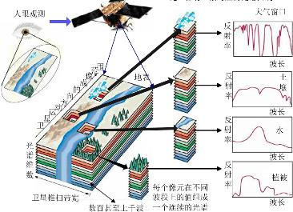
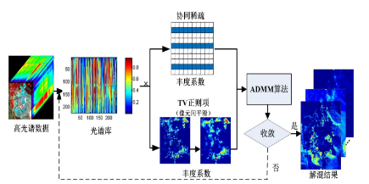
1.2
平台定位
0.25
高光谱3D图像解混是指：从混合像元中分解与提取各个地物光谱并求得其对应比例，即将混合像元分解成不同的端元组合，并求得端元在该像元中所占的比例
平台面向前馈式三维重建模型的学习实践、实验研究和应用扩展
0.25
光谱遥感
基于协同稀疏和TV正则项的高光谱线性解混方法
学习与实践
实验与研究
应用与扩展
【填：学习场景】 新模型如何快速跑起来 减少环境配置和命令记忆
【填：实验场景】 同一输入、多模型对比 统一记录耗时、日志和结果
提高解混精度
【填：应用场景】 稳定模型封装为 API 供后续程序或服务调用
利用行稀疏特性
全局施加协同稀疏
高光谱遥感原理图
稀疏性高光谱解混模型
基于非负矩阵分解的稀疏性高光谱解混方法
基于光谱库的稀疏性高光谱解混方法
【底部主句】降低部署门槛，统一远端算力使用和结果管理。
作为遥感技术发展过程中的重大创新，为观测地物提供了有效手段
Notes:
填：这页讲平台不是工具堆砌，而是三层定位：学习实践、实验研究、应用扩展。

Slide 5



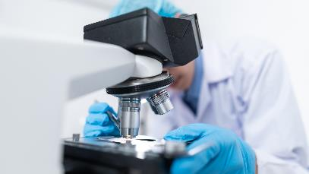
2.1
核心功能模块
研究方案一
单击此处输入你的正文，文字是您思想的提炼为了最终演示发布的良好效果。
平台围绕模型部署、任务运行、结果对比和能力输出组织功能
放图：命令中心 / 首页截图
放图：任务工作台截图
放图：样本矩阵 / 对比截图
放图：模型路线 / 注册截图
添加关键词
添加关键词
添加关键词
添加关键词
命令中心 【填 2-3 个功能点】
任务工作台 【填 2-3 个功能点】
样本矩阵 【填 2-3 个功能点】
模型注册与输出 【填 2-3 个功能点】
单击此处输入你的正文
文字是您思想的提炼
单击此处输入你的正文
文字是您思想的提炼
单击此处输入你的正文
文字是您思想的提炼
单击此处输入你的正文
文字是您思想的提炼
单击此处输入你的正文，文字是您思想的提炼为了最终演示发布的良好效果。
【底部主句】把模型部署、远端运行、日志查看和结果回传统一到一个入口。
添加关键词
添加关键词
添加关键词
添加关键词
添加关键词
Notes:
填：每个功能模块放真实截图或留图位。不要写太多解释，截图比文字重要。

Slide 6
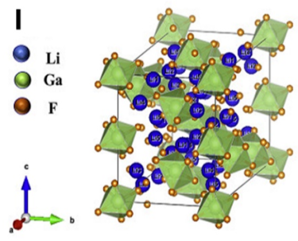
2.2
技术架构
研究热点1
研究热点2
研究热点3
平台通过桌面前端、本地后端、远端调度和模型执行器连接实际算力
卤化物固态电解质
氧化物固态电解质
石榴石结构固态电解质
可通过冷压方法获得较好的界面，实现固态锂电池的稳定运行。
质地较硬，通常情况下需要通过高温退火处理才能获得良好的界面。
易与空气中的二氧化碳和水分反应形成低离子导的Li2CO3。
放图：四层技术架构图 Tauri / React / FastAPI / SSH-SCP / 执行器
放图：任务运行截图 日志、状态、结果回传
降低界面阻抗
通过引入Li2.3C0.7B0.3O3和Co3O4等将其转化成高离子导的Li2.3-xC0.7+xB0.3-xO3和LiCoO2等高离子导界面相
【填：一句架构结论】例如：执行器封装模型差异，平台统一提交、日志监听和结果回传。
桌面前端
本地后端
超快高温退火
通过引入低熔点含锂化合物来焊接电极-电解质界面是另一有效策略，解决石榴石界面接触问题。
远端调度
模型执行器
Notes:
填：技术架构图优先用简洁四层图。右侧可以放真实运行截图。

Slide 7
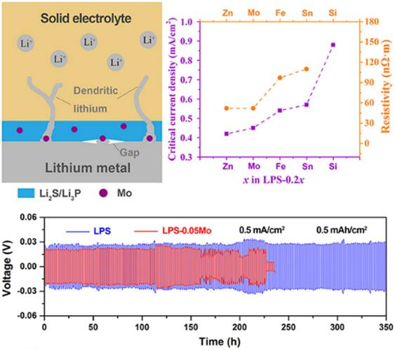
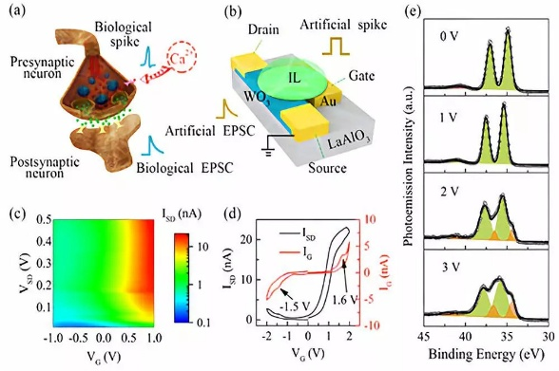
3.1
实际运行流程
多铁材料与磁电调控对于未来信息技术和电子器件的发展具有重要的推动作用
一次任务应能完整覆盖：选择模型、上传输入、远端执行、日志监听、结果回传
研究难题
研发数据研究
运行流程
放图：运行日志 / 任务状态 / 输出结果截图
界面效应：在纳米尺度薄膜中，界面效应在一定程度上限制了传统铁电材料在高速微型化铁电元器件中的应用
【填：任务如何从本地提交到远端 GPU】 建议写 3-4 步，不要写长段
解决方法
电场调控氧离子栅极：通过电场调控氧离子栅极与磁性金属界面处的磁相互作用，在室温下实现快速的磁电耦合效应和阻变存储
运行证据
【填：实际运行日志 / 结果回传说明】
Notes:
填：这一页是证明平台不是空想的关键页。必须尽量放真实运行截图。

Slide 8
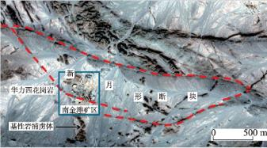
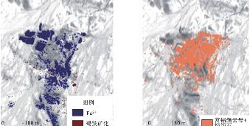
4.1
当前进展与后续计划
利用遥感信息与国家级重点实验室的航空高光谱遥感成像系统，开展了航空高光谱遥感金矿床定位模型及找矿应用研究
围绕快速部署、算力调度和结果对比，逐步完善平台功能
当前 进展
【填：已完成】 桌面端基础界面 / 本地后端 / 远端调度 / 已接入模型
放图：当前 UI 截图
前期
研究
提取金矿床范围的蚀变信息，分析其标志性蚀变矿物组合，并对其控制要素和成矿环境进行地质分析
建立金矿床的定位模型
近期 优化
【填：近期要改】 UI 交互 / 任务记录 / 对比视图 / 报告导出
中期
研究
改进传统的矿物识别和填图方法
将矿物 光谱特征参数的识别技术和光谱的相似性填图方法相结合；注入地质学和矿物学的专业知识
高光谱遥感构造解译图
放图：耗时图 / 后续计划图
后续 扩展
【填：后续方向】 算力队列 / 更多模型执行器 / API 服务化调用
后期
研究
开展有针对性的二次填图
对填图的效果 及时进行野外查证，对漏填的矿物进行有针对性的重新提取，并检验或改正已提取矿物的位置和范围
南金滩金矿区矿物填图结果
Notes:
填：用真实完成项，不要写已经实现但实际还没稳定的功能。

Slide 9
面向前馈式三维重建模型的聚合管理平台设计与实现
感谢各位老师 敬请批评指正！
汇报人
崔昊喆 纪博闻
北京航空航天大学
2026年5月
Notes:
填：结束页一般不需要再加复杂内容。

